Slide 1
Adalbert Stifter: Bergkristall
Ein Kapitel aus dem Biedermeier

Slide 2
Biedermeier: Epoche
1815-1848: durch politische Eckdaten bestimmt
1815 Wiener Kongress: nach der Niederlage Napoleon Bonapartes wurde die Landkarte von Europe neu gezeichnet. Wiederherstellung der Verhältnisse vor der Französischen Revolution
1848: Beginn der bürgerlichen Revolution
Mit einem anderen Namen: Restaurationsepoche. Restauration: Wiederherstellung des früheren politischen Zustands. In Österreich
Parallel damit der Vormärz in Deutschland: eine politische revolutionäre Veränderung zum Ziel. Heinrich Heine, Georg Büchner.

Slide 3
Biedermeier: Kunst
Konservative Kunst des (Spieß)Bürgertums, vor allem bildende Kunst, Kleidermode, Innenarchitektur, Literatur
Enttäuschung, Abkehr vom öffentlich-politischem Leben, Flucht ins Idylle und Private
Bildende Kunst: Landschaftsmalerei, Zimmerbilder. Keine religiöse und historische Motive. Stil: realistisch, aber idealisiert

Slide 4
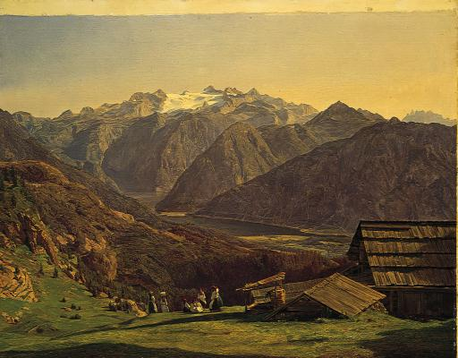
Bildende Kunst: Landschaftsmalerei
Ferdinand Georg Waldmüller, Ansicht des Dachsteins mit dem Hallstätter See von der Hütteneckalpe bei Ischl. Gemälde, 1838 (Historisches Museum der Stadt Wien)

Slide 5
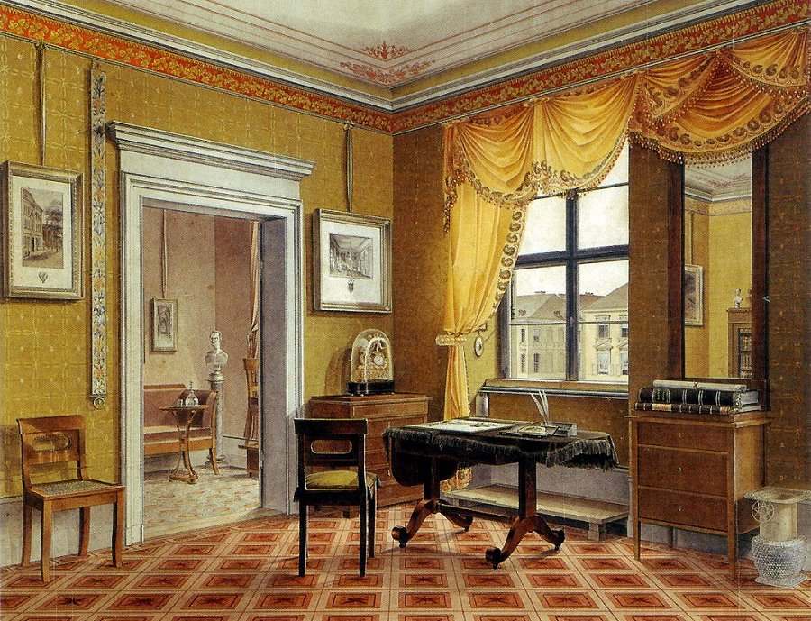
Bidermeier: Zimmerbilder
Befriedete
Häuslichkeit
Einfachheit
Bescheidenheit
Eduard Gärtner, Zimmerbild (1849)

Slide 6
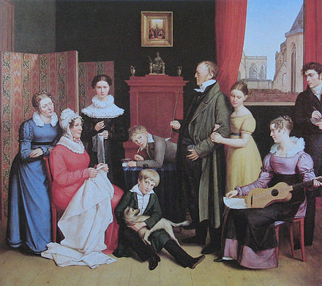
Biedermeier: Kleidermode
zarte, bescheidene
Frauen
Schlicht aber unbequem
Ausladende,
einschränkende
Modelinie
Karl Joseph Begas, Die Familie Begas (1821)

Slide 7
Bidermeier: Literatur
Betonung von Ruhe, Ordnung, bürgerlicher Beschaulichkeit, Bescheidenheit, dem Unscheinbaren. Das Dämonische wird vermieden → kleinere Formen bevorzugt
Idyllisierend, dem Zeitgeschehen abgewandt, Entfremdung, Harmoniesucht:
„ Eines nur ist Glück hienieden,
Eins: des Innern stiller Frieden”
(Franz Grillparzer: Der Traum ein Leben)
Die Natur nicht mehr Projektionsfläche sehnsüchtigen Welt- und Ichschmerzes, sondern Gut und Schöpfung und scharf zu beobachten. Christliche und pantheistische Sichtweise: Stifters sanfte Gesetz

Slide 8
Das „sanfte Gesetz”
Eine Art Programmschrift: Stifters Vorrede zum Band „Bunte Steine” (1853)
„Es ist einmal gegen mich bemerkt worden, daß ich nur das Kleine bilde, und daß meine Menschen stets gewöhnliche Menschen seien.” → Friedrich Hebbels Kritik
Sein Ziel: „Gleichgestimmten Freunden eine vergnügte Stunde zu machen, ihnen allen bekannten wie unbekannten einen Gruß zu schicken, und ein Körnlein Gutes zu dem Baue des Ewigen beizutragen, das war die Absicht bei meinen Schriften und wird auch die Absicht bleiben.” (A.Stifter: Vorrede. In: Bergkristall und andere Erzählungen. Frankurt/M., Lepizig: Insel, S. 9.)

Slide 9
Groß und klein in der Welt:
„Weil wir aber schon einmal von dem Großen und Kleinen reden, so will ich meine Ansichten darlegen, die wahrscheinlich von denen vieler anderer Menschen abweichen. Das Wehen der Luft, das Rieseln des Wassers, das Wachsen der Getreide, das Wogen des Meeres, das Grünen der Erde, das Glänzen des Himmels, das Schimmern der Gestirne halte ich für groß: das prächtig einherziehende Gewitter, den Blitz, welcher Häuser spaltet, den Sturm, der die Brandung treibt, den feuerspeienden Berg, das Erdbeben, welches Länder verschüttet, halte ich nicht für größer als obige Erscheinungen, ja ich halte sie für kleiner [...]” (S.10.)

Slide 10
Groß und klein in ethischer Hinsicht:
„So wie es in der äußeren Natur ist, so ist es auch in der inneren, in der des menschlichen Geschlechtes. Ein ganzes Leben voll Gerechtigkeit, Einfachheit, Bezwingung seiner selbst, Verstandesmäßigkeit, Wirksamkeit in seinem Kreis, Bewunderung des Schönen, verbunden mit einem heiteren gelassenen Sterben, halte ich für groß: mächtige Bewegungen des Gemütes, furchtbar einherrollenden Zorn, die Begier nach Rache, den entzündeten Geist, der nach Tätigkeit strebt, umreißt, ändert, zerstört und in der Erregung oft das eigene Leben hinwirft, halte ich nicht für größer, sondern für kleiner, da diese Dinge so gut nur Hervorbringungen einzelner und einseitiger Kräfte sind, wie Stürme, feuerspeiende Berge, Erdbeben.” (S. 12.)

Slide 11
Das sanfte Gesetz
„Wir wollen das sanfte Gesetz zu erblicken suchen, wodurch das menschliche Geschlecht geleitet wird.” (S. 12.)
„Es liegt in der Liebe der Ehegatten zu einander, in der Liebe der Eltern zu den Kindern, der Kinder zu den Eltern, in der Liebe der Geschwister, der Freunde zueinander, in der süßen Neigung beider Geschlechter, in der Arbeitsamkeit, wodurch wir erhalten werden, in der Tätigkeit, wodurch man für seinen Kreis, für die Ferne, für die Menschheit wirkt, und endlich in der Ordnung und Gestalt, womit ganze Gesellschaften und Staaten ihr Dasein umgeben und zum Abschlusse bringen.” (S. 13.)

Slide 12
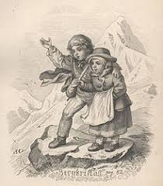
Bergkristall
Eine erste Fassung der
Erzählung mit dem Titel
»Der heilige Abend«
erschien 1845 in der
Zeitschrift »Die Gegenwart«.
Die überarbeitete Fassung
1853 unter dem Titel
»Bergkristall« in der
Sammlung
»Bunte Steine«.

Slide 13
Bergkristall: Story
Dorf Gschaid in den österreichischen Alpen. Der Berggipfel ist ganzjährig von Eis und Schnee bedeckt. Nachbarsdorf Millsdorf drei Wegstunden entfernt in einem Nachbartal.
Der junge Schuster von Gschaid heiratet die Tochter des reichen Färbers aus Millsdorf. Der Sohn Konrad und die Tochter Susanna, genannt Sanna, werden geboren. Sie werden von den Bewohnern von Gschaid aber als Fremde betrachtet.
Die Färberin aus Millsdorf kommt häufig nach Gschaid, um ihre Enkelkinder zu besuchen. Als diese älter werden, wandern sie oft, zunächst in Begleitung und später allein, über einen dicht bewaldeten Gebirgspass zu den Großeltern ins Nachbartal.
Am Heiligabend machen sich die Geschwister auf den vertrauten Weg nach Millsdorf, wo sie von der Großmutter erwartet werden. Im Laufe des Tages setzt bis in die Täler hinein Frost ein. Als die Kinder auf dem Rückweg sind, beginnt es zu schneien. Der Schneefall nimmt rasch zu und bei schlechter Sicht verlieren die Kinder die Orientierung. Sie steigen unwissentlich immer höher den Berg hinauf und geraten in das ewige Eis. Als die Dämmerung hereinbricht, finden sie Schutz in einer Höhle.
Im Morgengrauen verlassen sie ihren Unterschlupf und irren stundenlang durch die Eiswüste. Die Dorfbewohner von Gschaid und Millsdorf suchen schon verzweifelt die Kinder. Zum Schluss finden sie sie. Die zahlreichen Suchtrupps werden durch Glockenläuten und Rauchzeichen verständigt. Der Färber aus Millsdorf betritt zum ersten Mal das Dorf seines Schwiegersohns und am Abend feiert die Familie gemeinsam Weihnachten. Unterdessen treffen sich die anderen Helfer im Wirtshaus und diskutieren die gelungene Rettung. Von nun an ist die Schusterfamilie ein Teil der Dorfgemeinschaft.

Slide 14
Aufbau
1) längere Passage über die christlichen Feste
2) lange Landschaftsbeschreibung
3) Beschreibung der Dörfer
4) Vorstellung der Hauptfiguren mit Vorgeschichte
5) erst gegen Hälfte der Erzählung fängt die eigentliche Geschichte an

Slide 15
Motiv „Kreislauf”
Im Leben des Menschen durch die christliche Feste: Ostern, Pfingsten, Weihnachten.
„Unsere Kirche feiert verschiedene Feste, welche zum Herzen dringen. Man kann sich kaum etwas Lieblicheres denken als Pfingsten und kaum etwas Ernsteres und Heiligeres als Ostern. Das Traurige und Schwermütige der Charwoche und darauf das Feierliche des Sonntags begleiten uns durch das Leben. Eines der schönsten Feste feiert die Kirche fast mitten im Winter, wo beinahe die längsten Nächte und kürzesten Tage sind, wo die Sonne am schiefsten gegen unsere Gefilde steht, und Schnee alle Fluren deckt, das Fest der Weihnacht. Wie in vielen Ländern der Tag vor dem Geburtsfeste des Herrn der Christabend heißt, so heißt er bei uns der heilige Abend, der darauf folgende Tag der heilige Tag und die dazwischen liegende Nacht die Weihnacht.” (169)

Slide 16
In der Natur: Jahreszeiten
„Hierauf vergeht der lange Winter, es kömmt der Frühling und der unendlich dauernde Sommer [...]” (171)
„ Wenn man auf die Jahresgeschichte des Berges sieht, so sind im Winter die zwei Zacken seines Gipfels, die sie Hörner heißen, schneeweiß und stehen, wenn sie an hellen Tagen sichtbar sind, blendend in der finstern Bläue der Luft [...]. Im Sommer, wo Sonne und warmer Wind den Schnee von den Steilseiten wegnimmt, ragen die Hörner nach dem Ausdrucke der Bewohner schwarz in den Himmel [...]. Dies geht fort, bis es nach und nach wieder Herbst wird, das Wasser sich verringert, zu einer Zeit einmal ein grauer Landregen die ganze Ebene des Tales bedeckt, worauf, wenn sich die Nebel von den Höhen wieder lösen, der Berg seine weiche Hülle abermals umgetan hat, und alle Felsen, Kegel und Zacken in weißem Kleide dastehen. So spinnt es sich ein Jahr um das andere mit geringen Abwechslungen ab und wird sich fortspinnen, solange die Natur so bleibt, und auf den Bergen Schnee und in den Tälern Menschen sind.” (174-175)

Slide 17
Beziehung zwischen Natur und Mensch
Durch die christlichen Feste ist der Mensch Teil des Kreislaufes, Teil der Natur. Die Auferstehung ist möglich.
Der Weg der Kinder durch die schneebedeckten Berge ist metaphorisch als das Leben von Jesus zu lesen:
Vorbereitungen zu Weihnachten → Geburt
Todesgefahr in den Bergen → Karfreitag
Rettung der Kinder → Auferstehung
Versöhnung der Dörfer und der Familien → Pfingsten

Slide 18
Das Motiv „Berg”
Der Berg wird mehrmals mit dem Kirchturm verglichen: christliches Motiv
Bergsteigen sakralisiert: den Himmel erreichen
Spitzen: für die Menschen schwer erreichbar → Unglückssäule erinnert daran, dass das Besteigen der Bergspitzen lebensgefährlich ist

Slide 19
„Nach einer Zeit erscheinen Felsen, die wie Kirchen gerade aus dem Grasboden aufsteigen, und zwischen deren Mauern man längere Zeit hinangehen kann. Dann erscheinen wieder kahle fast pflanzenlose Rücken, die bereits in die Lufträume der höhern Gegenden ragen und gerade zu dem Eise führen. Zu beiden Seiten dieses Weges sind steile Wände, und durch diesen Damm hängt der Schneeberg mit dem Halse zusammen. Um das Eis zu überwinden, geht man eine geraume Zeit an der Grenze desselben, wo es von den Felsen umstanden ist, dahin, bis man zu dem ältern Firn gelangt, der die Eisspalten überbaut und in den meisten Zeiten des Jahres den Wanderer trägt. An der höchsten Stelle des Firns erheben sich die zwei Hörner aus dem Schnee, wovon eines das höhere, mithin die Spitze des Berges ist. Diese Kuppen sind sehr schwer zu erklimmen; da sie mit einem oft breiteren, oft engeren Schneegraben - der Firnschrunde - umgeben sind, der übersprungen werden muß, und da ihre steilrechten Wände nur kleine Absätze haben, in welche der Fuß eingesetzt werden muß, so begnügen sich die meisten Besteiger des Berges damit, bis zu der Firnschrunde gelangt zu sein und dort die Rundsicht, so weit sie nicht durch das Horn verdeckt ist, zu genießen. Die den Gipfel besteigen wollen, müssen dies mit Hilfe von Steigeisen, Stricken und Klammern tun.” (176-177)

Slide 20
Das Motiv „Kind”
Kind: unschuldiges Wesen, halb noch im paradiesischen Zustand, unwissend
↕
Erwachsene: schuldbeladen, hassend, neidisch → Gesellschaftskritik durch die Vorstellung von den Bewohnern der zwei Dörfer Gschaid und Millsdorf
Nur die Kinder können die Spitzen der Bergen besteigen und dadurch symbolisch das Göttliche erreichen. Ohne Ausrüstung, nicht geplant, nicht bewusst.

Slide 21
„Auch für die Augen begann sich etwas zu entwickeln. Wie die Kinder so saßen, erblühte am Himmel vor ihnen ein bleiches Licht mitten unter den Sternen und spannte einen schwachen Bogen durch dieselben. Es hatte einen grünlichen Schimmer, der sich sachte nach unten zog. Aber der Bogen wurde immer heller und heller, bis sich die Sterne vor ihm zurückzogen und erblaßten. Auch in andere Gegenden des Himmels sandte er einen Schein, der schimmergrün sachte und lebendig unter die Sterne floß. Dann standen Garben verschiedenen Lichtes auf der Höhe des Bogens wie Zacken einer Krone und brannten. Es floß helle durch die benachbarten Himmelsgegenden, es sprühte leise und ging in sanftem Zucken durch lange Räume. Hatte sich nun der Gewitterstoff des Himmels durch den unerhörten Schneefall so gespannt, daß er in diesen stummen herrlichen Strömen des Lichtes ausfloß, oder war es eine andere Ursache der unergründlichen Natur. Nach und nach wurde es schwächer und immer schwächer, die Garben erloschen zuerst, bis es allmählich und unmerklich immer geringer wurde und wieder nichts am Himmel war als die tausend und tausend einfachen Sterne.
Die Kinder sagten keines zu dem andern ein Wort, sie blieben fort und fort sitzen und schauten mit offenen Augen in den Himmel.” (212-213)

Slide 22
Zusammenfassend
Biedermeier Züge der Erzählung:
Häusliches Leben, Familienleben dargestellt
Keine große Taten oder Ereignisse, keine politische, historische Figuren, Ereignisse, sondern einfache Dorfbewohner, Kinder
Christliche Motive
Erlösung (Versöhnen der Bewohner der zwei Dörfer) durch die Kinder

Slide 23
„Die Kinder waren von dem Tage an erst recht das Eigentum des Dorfes geworden, sie wurden von nun an nicht mehr als Auswärtige, sondern als Eingeborne betrachtet, die man sich von dem Berge herabgeholt hatte.
Auch ihre Mutter Sanna war nun eine Eingeborne von Gschaid.
Die Kinder aber werden den Berg nicht vergessen und werden ihn jetzt noch ernster betrachten, wenn sie in dem Garten sind, wenn wie in der Vergangenheit die Sonne sehr schön scheint, der Lindenbaum duftet, die Bienen summen, und er so schön und so blau wie das sanfte Firmament auf sie herniederschaut.” (224)

